Slide 1

NARODOWA WYSTAWA ROLNICZA

Slide 2
Założenia
Termin - 30 listopad 2018 r. – 2 grudzień 2018 r.
Miejsce - Międzynarodowe Targi Poznańskie
Pawilon 3
Pawilon 4
Pawilon 11
Rodzaj imprezy:
wystawa
Grupa docelowa:
mieszkańcy miast i obszarów wiejskich (rodziny z dziećmi)

Slide 3
Cel Narodowej Wystawy Rolniczej
Celem Wystawy jest pokazanie aktualnego oblicza polskiej wsi i jak zmieniała się ona na przestrzeni lat
Narodowa Wystawa Rolnicza będzie przedstawiać koncepcję współczesnej wsi charakteryzującą się: nowoczesnością, wielowarstwowością i szybkim rozwojem
Wydarzenie to będzie także okazją do zaprezentowania historii i tradycji polskiej wsi oraz obszarów wiejskich

Slide 4
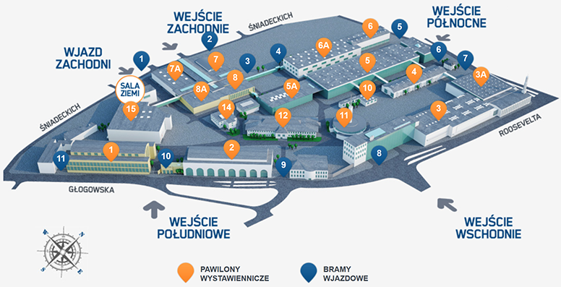
Miejsce wystawy

Slide 5
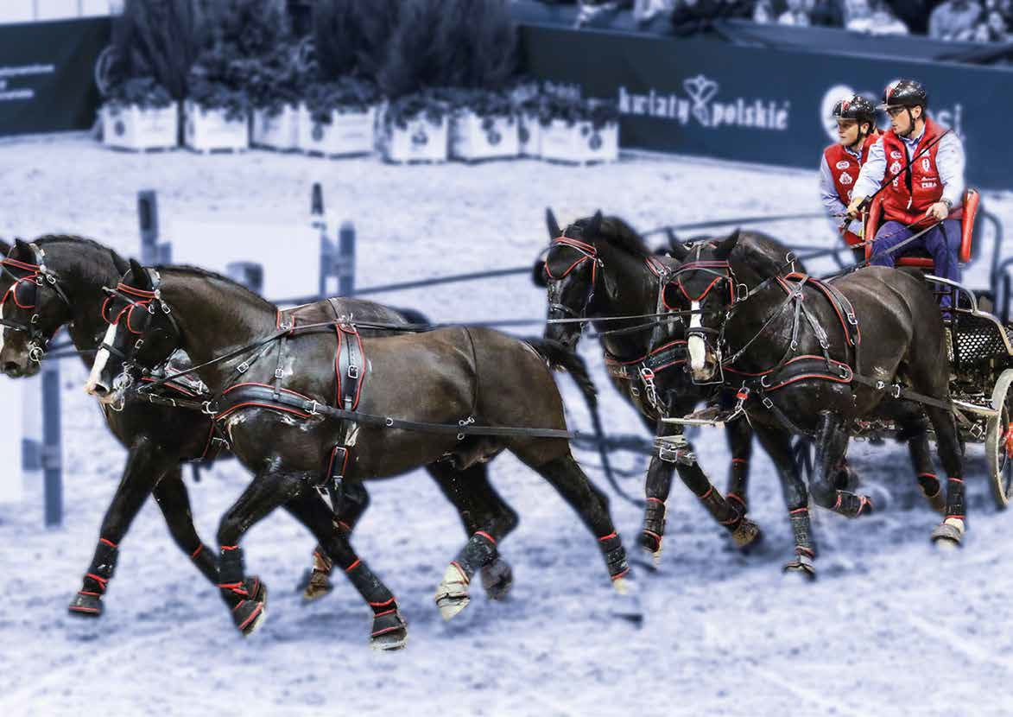
Cavaliada
Cavaliada to międzynarodowe zawody jeździeckie, na które składa się cykl halowych zmagań sportowych Cavaliada Tour.
Celem Cavaliady jest popularyzacja jeździectwa jako dyscypliny sportowej i formy rekreacji oraz pobudzanie zainteresowania hodowlą koni
Cavaliadzie towarzyszą Targi Sprzętu Jeździeckiego, na których wystawcy prezentują ofertę sprzętu i akcesoriów jeździeckich
Cavaliada Tour to jedyny w Polsce cykl jeździeckich zawodów halowych autoryzowany przez Międzynarodową Federację Jeździecką (FEI)
Miejsce: zawody - Pawilon 5 i Pawilon 7A, targi - Pawilon 6 i 6A

Slide 6
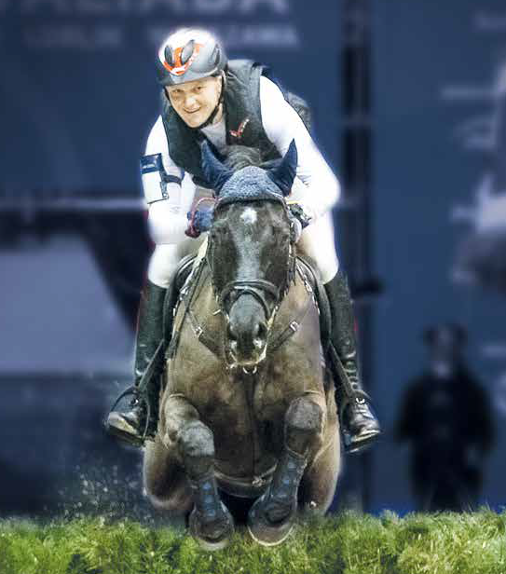
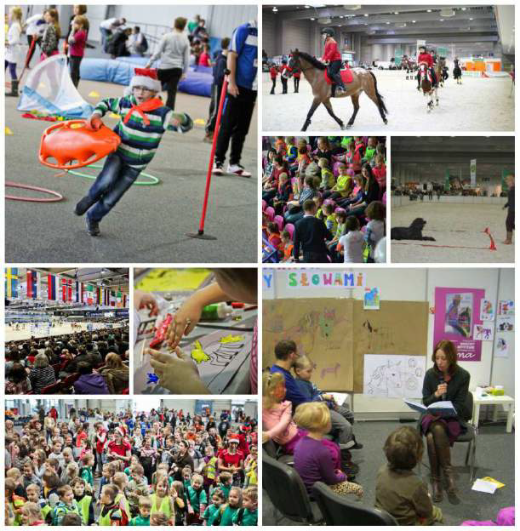
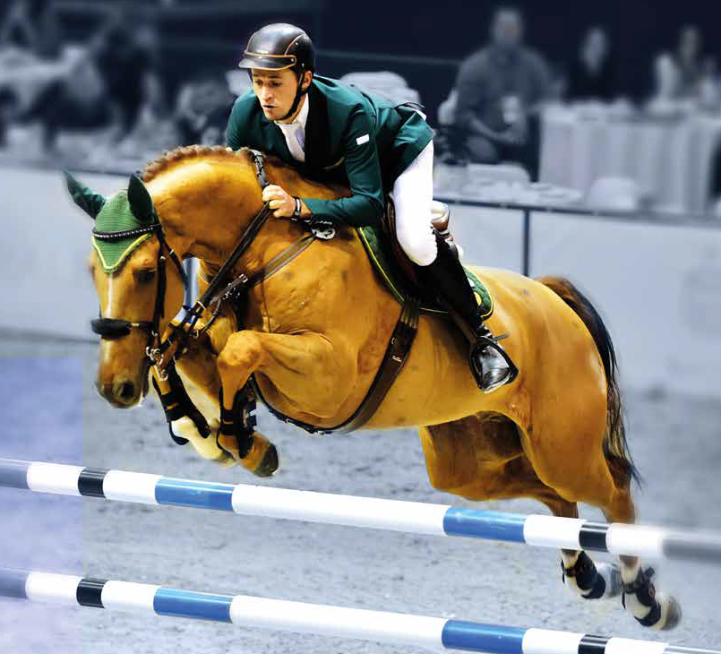
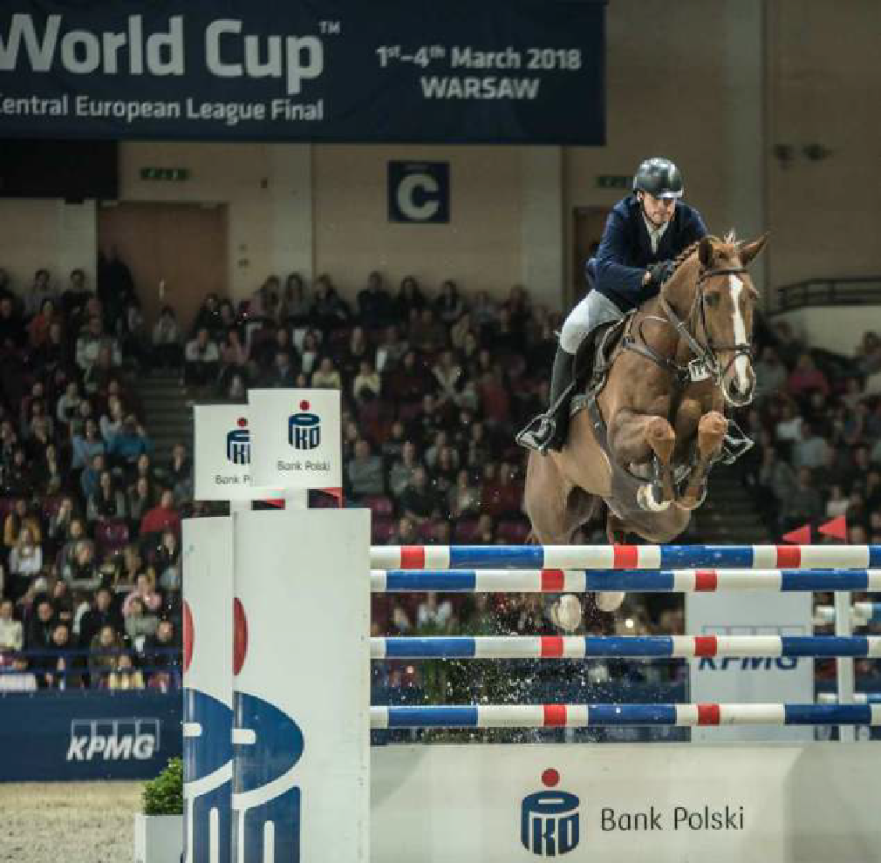
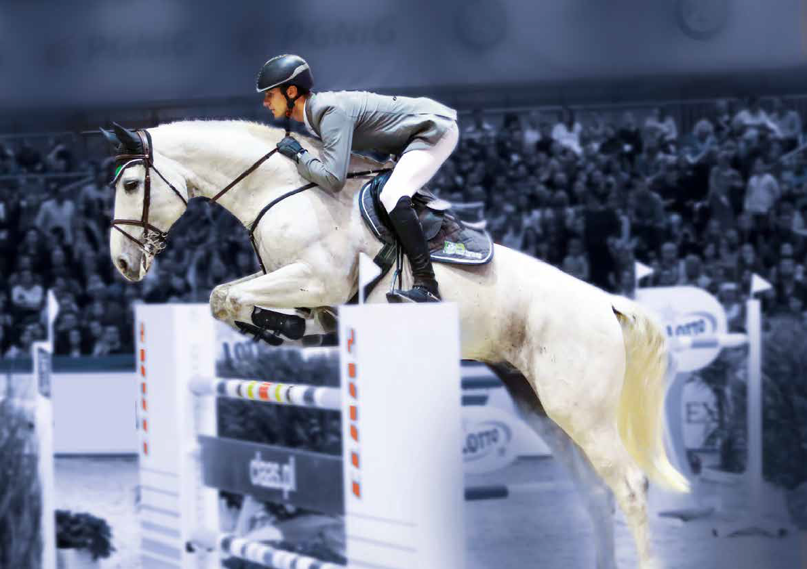
Cavaliada

Slide 7
Miejsce wystawy

Slide 8
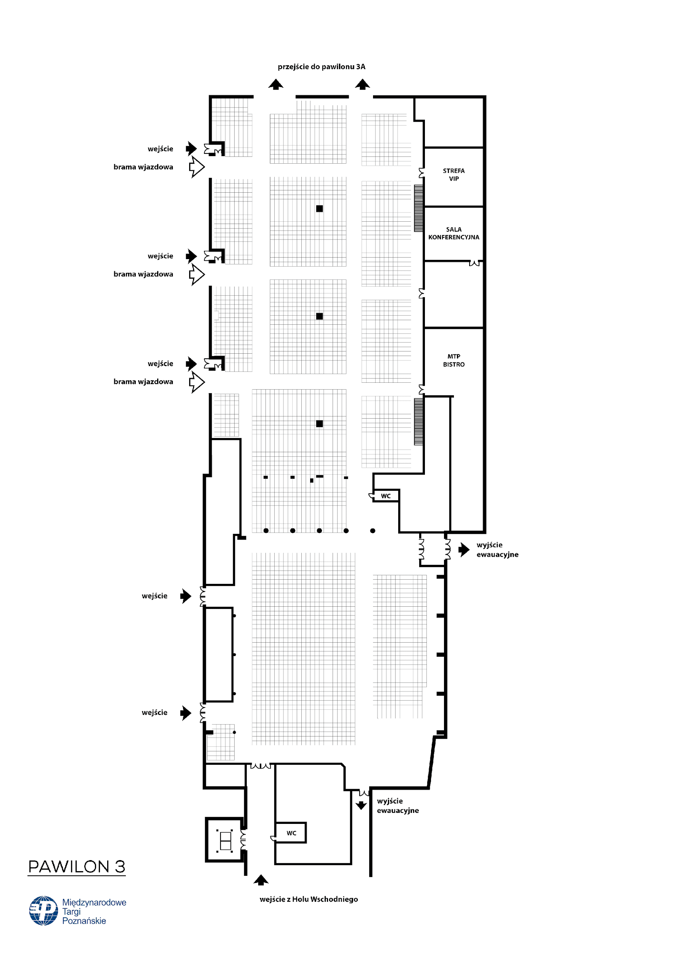
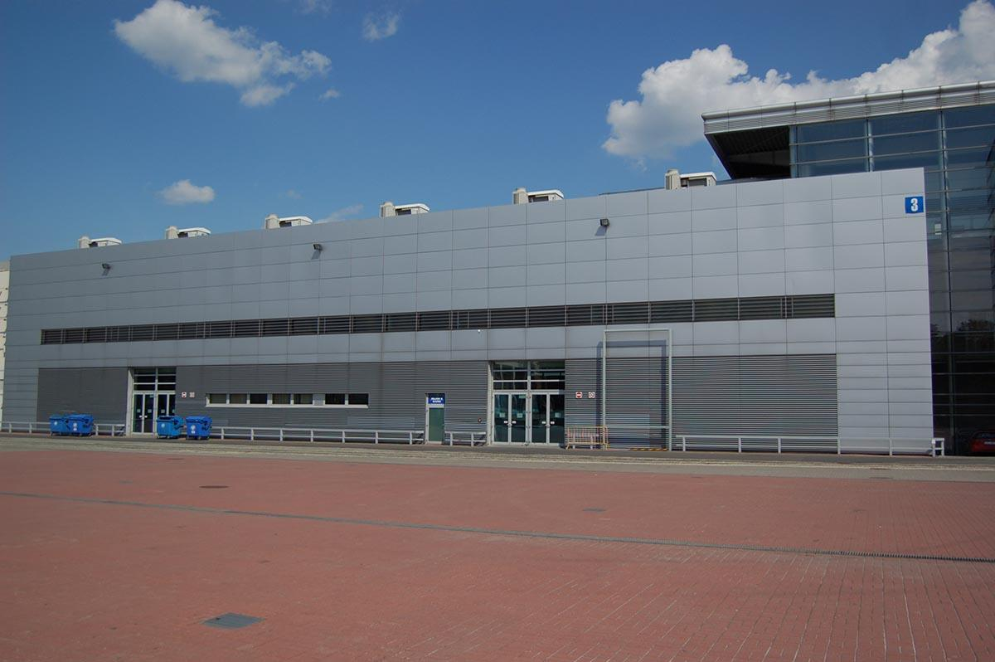
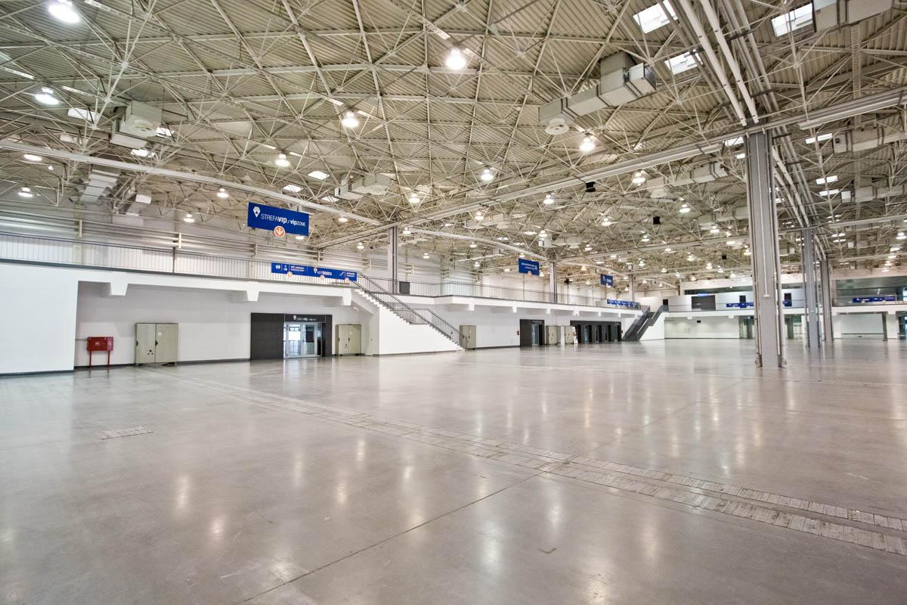
Pawilon 3
Powierzchnia pawilonu:
6 626 m2

Slide 9
Pawilon 3 – działania
Ekspozycje muzeów i maszyn rolniczych
Maszyny historyczne
Maszyny współczesne
Koła gospodyń wiejskich, warsztaty tematyczne, panele edukacyjne
Instytucje wspierające rolnictwo
Jednostki podległe i nadzorowane
Uczelnie rolnicze, strefy innowacji
Organizacje branżowe
Prezentacje i degustacje żywności

Slide 10
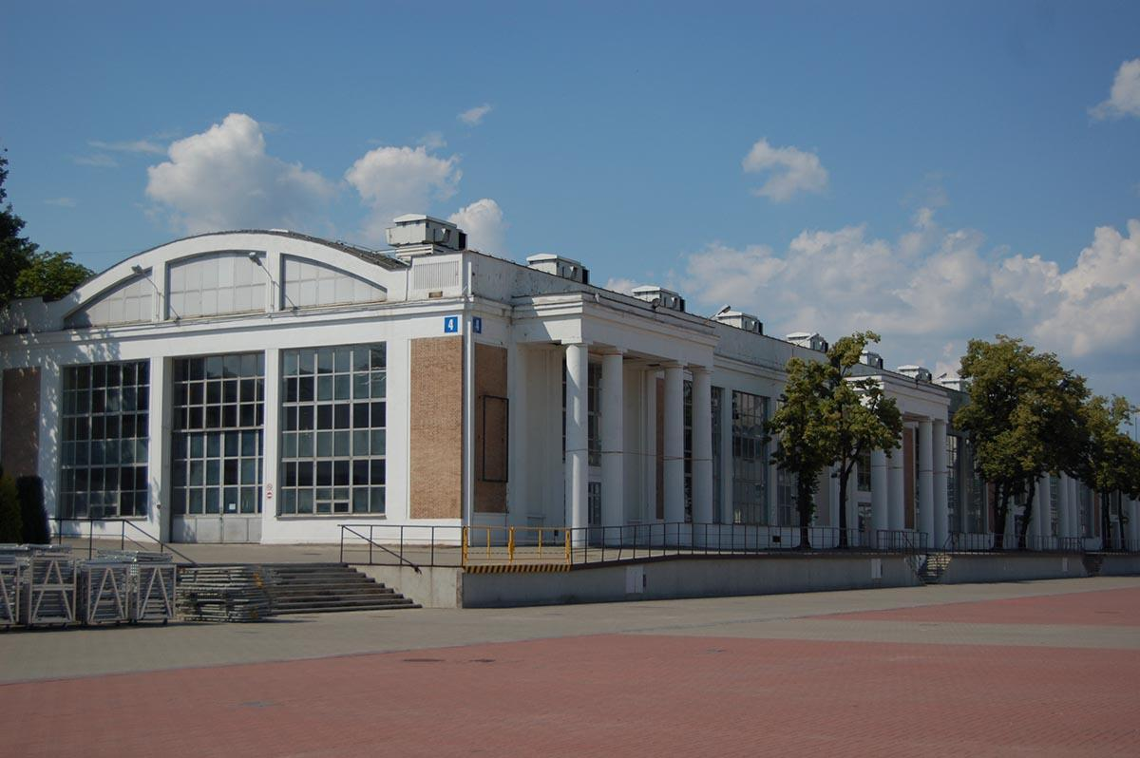
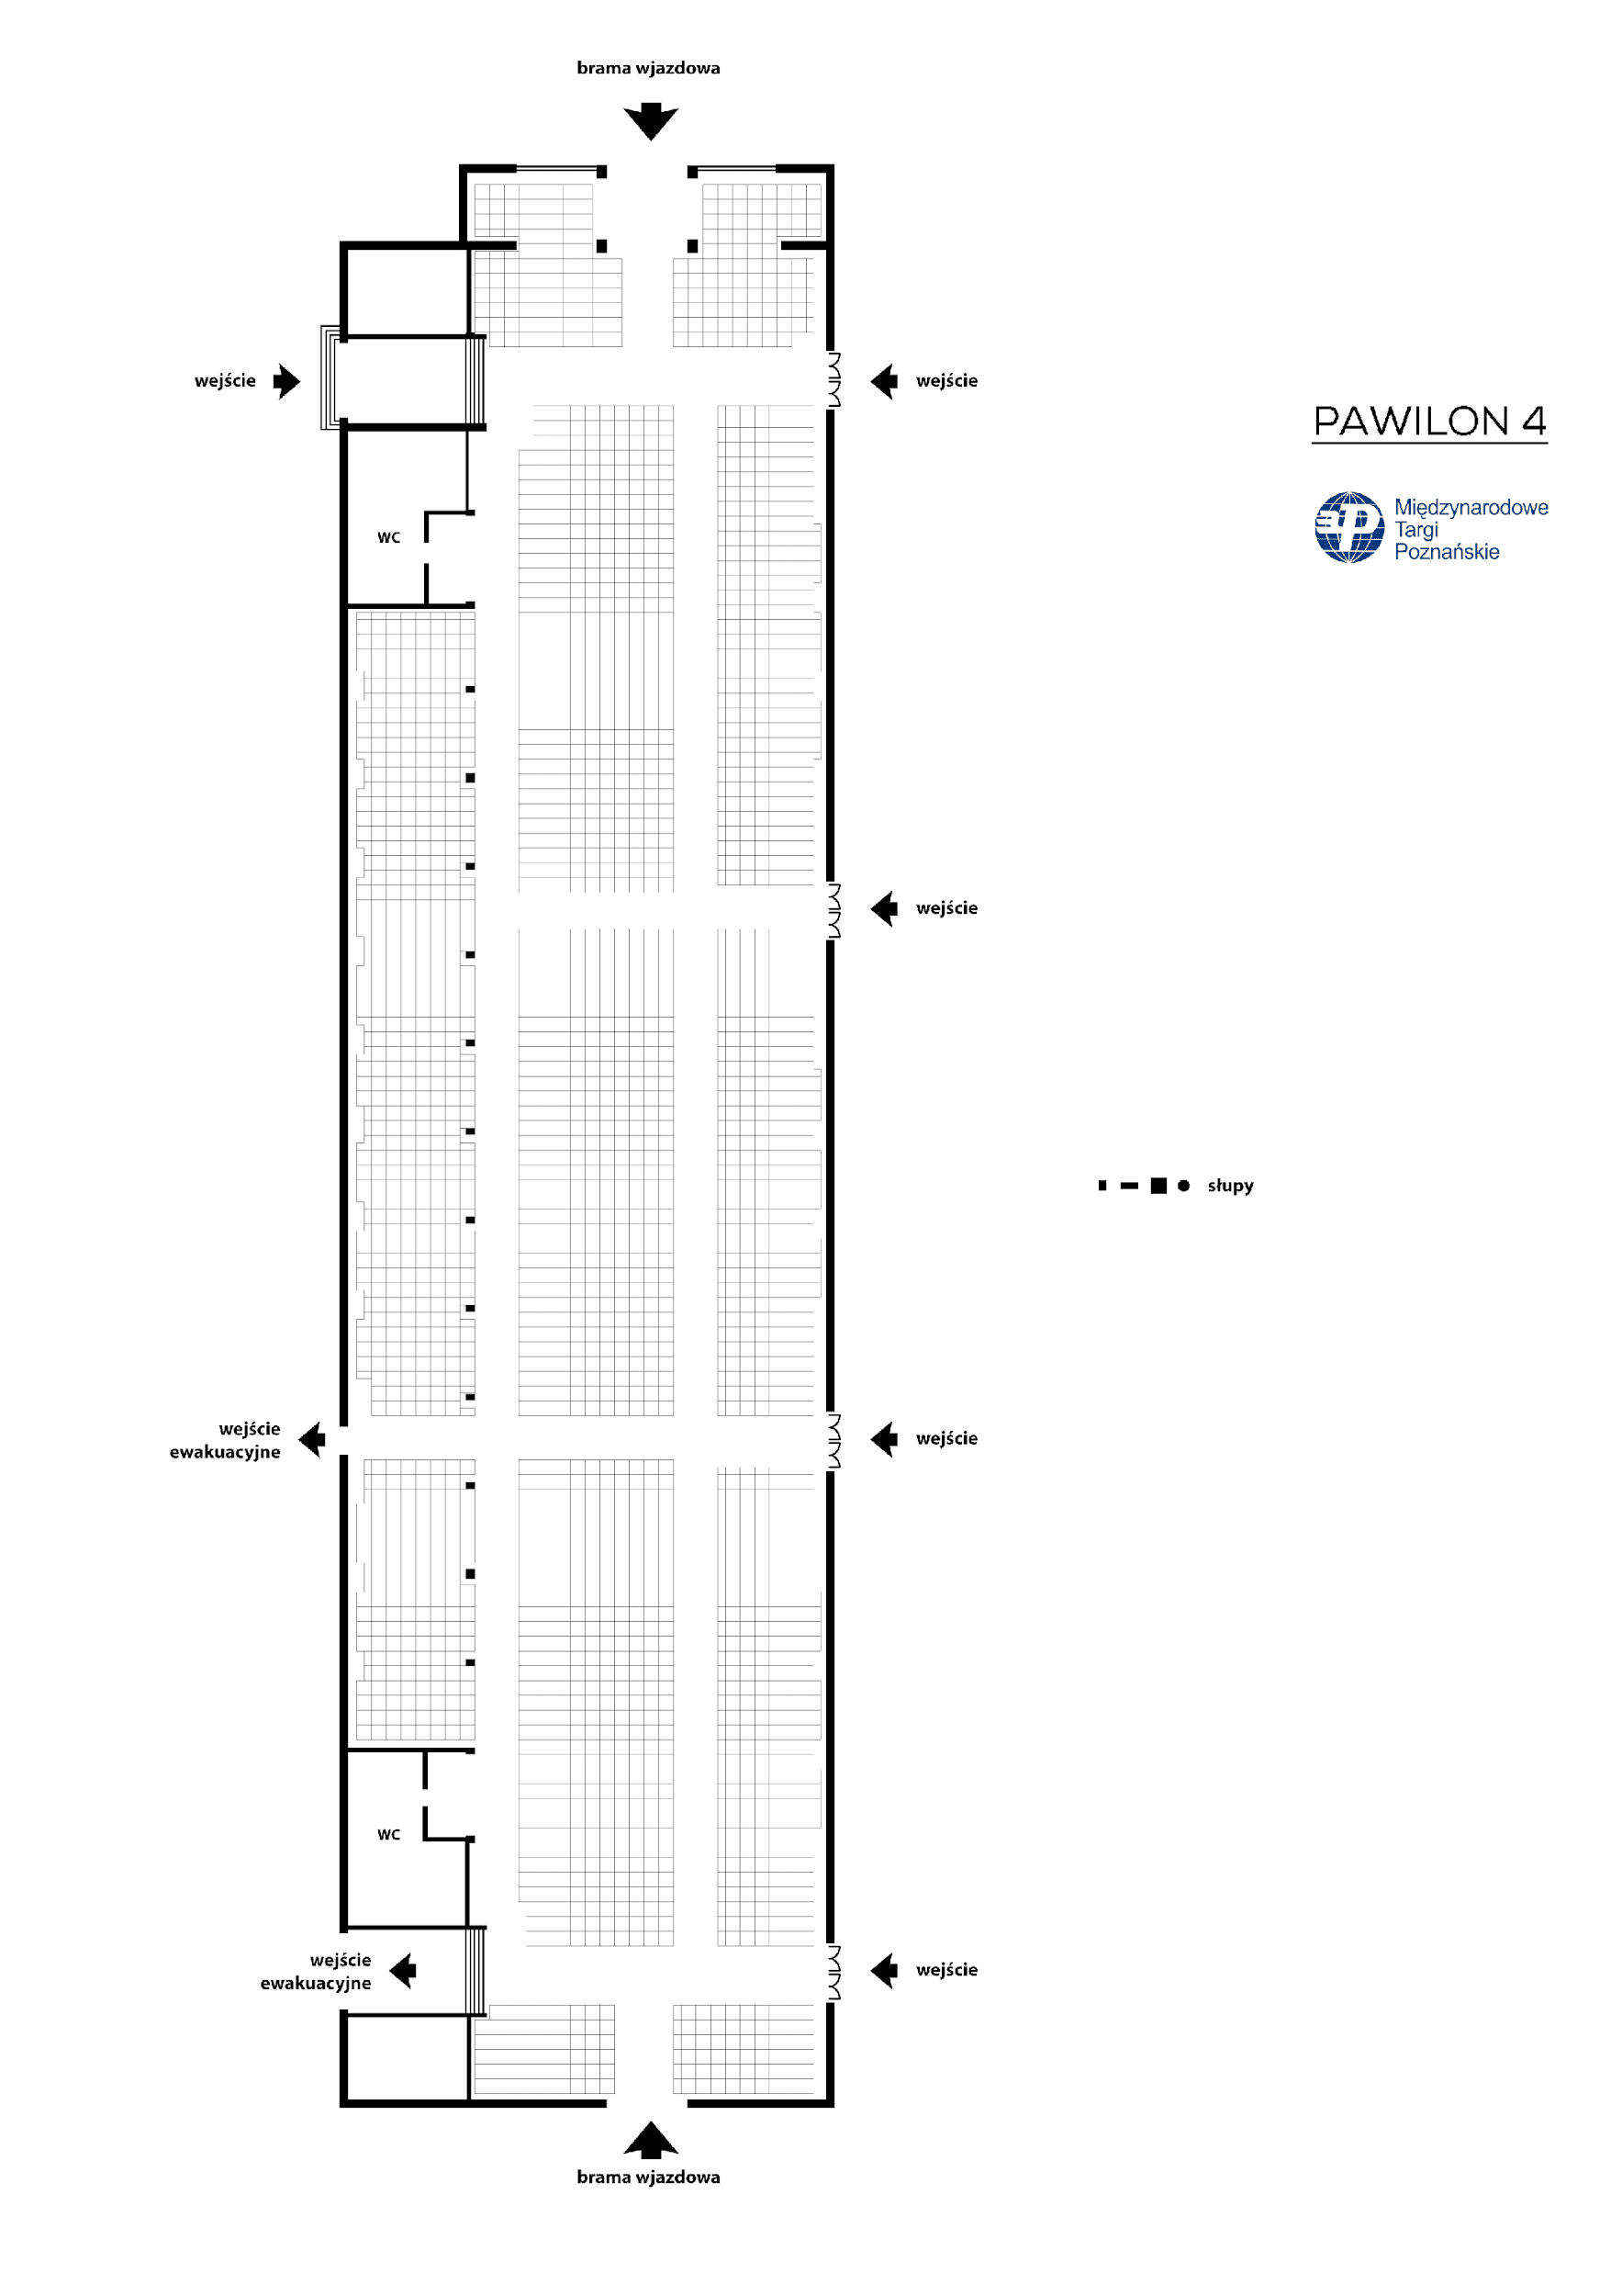
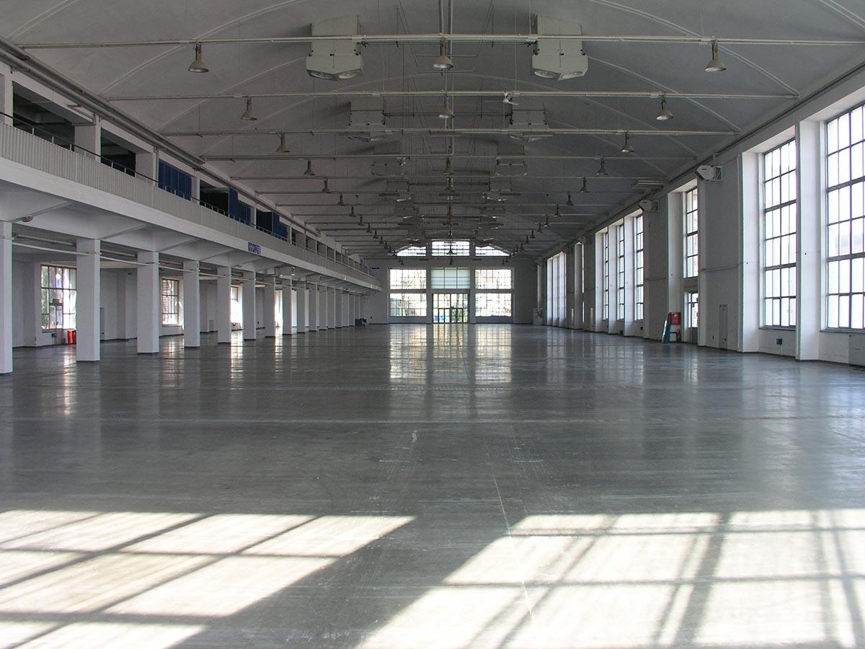
Pawilon 4
Powierzchnia ekspozycji:
3 626 m2

Slide 11
Pawilon 4
Wystawa zwierząt
Konie
Krowy
Owce
Kozy
Króliki
Drób
oraz
Strusie
Alpaki
i inne

Slide 12
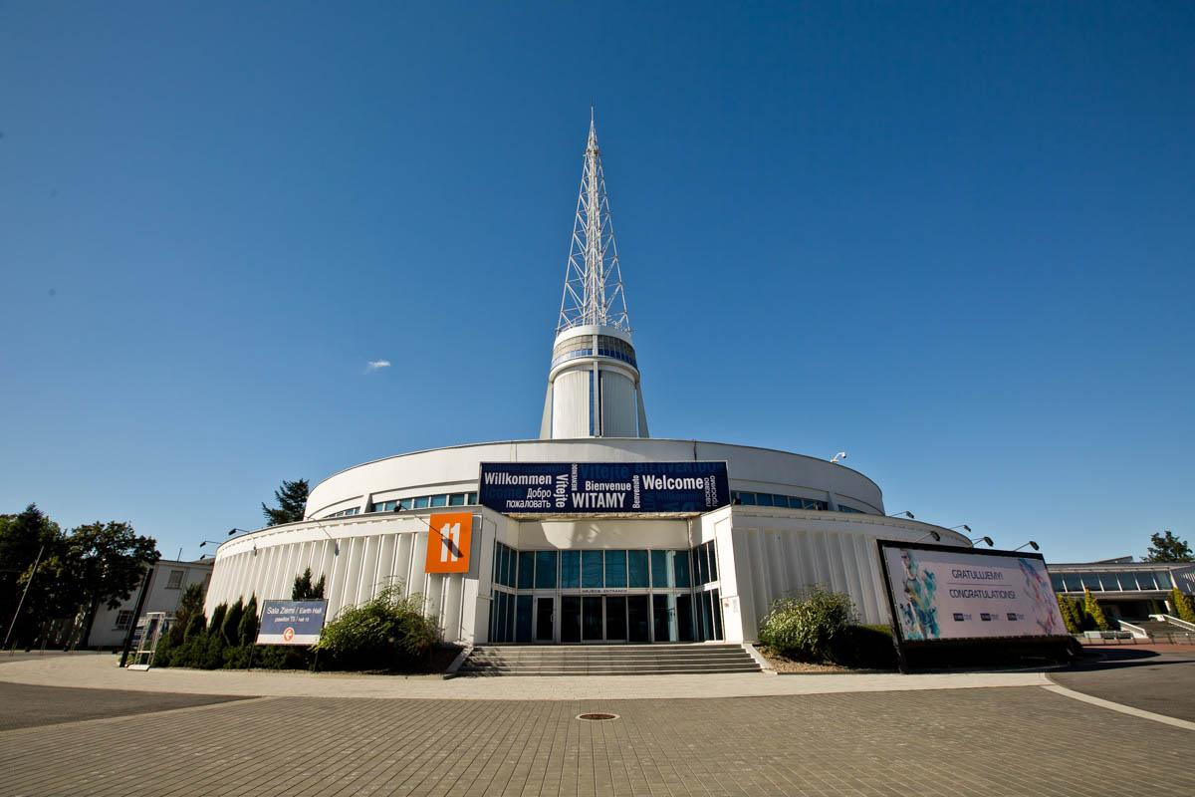
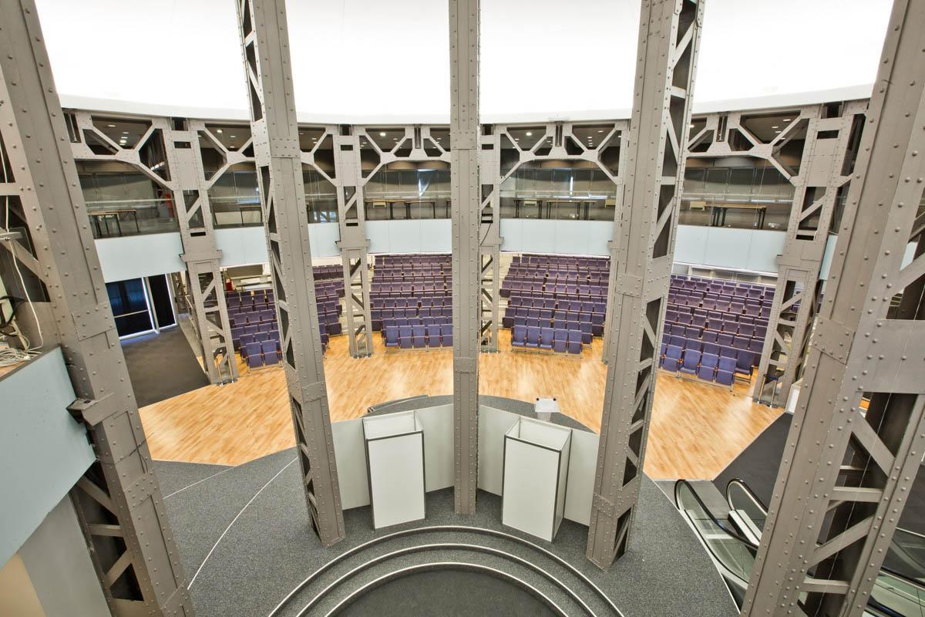
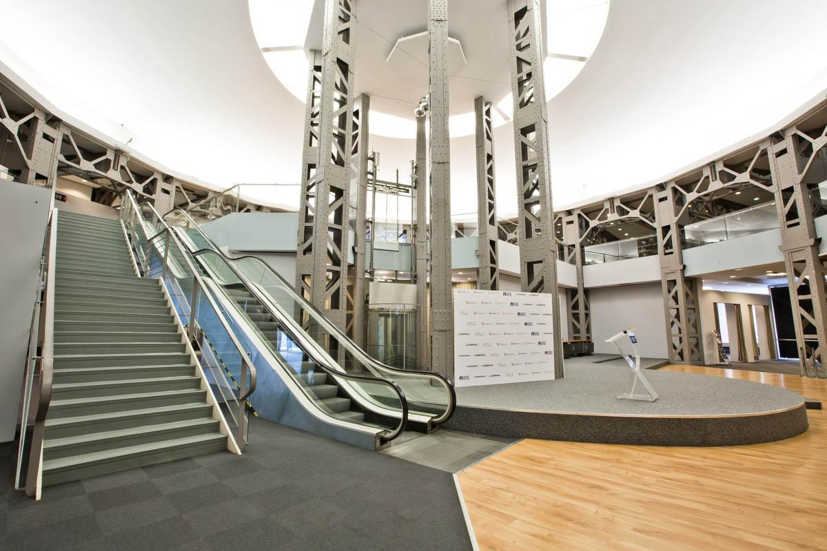
Pawilon 11

Slide 13
Pawilon 11
Konferencja naukowa – 30 listopada 2018 r. - Centralna Biblioteka Rolnicza
liczba uczestników: 300 osób
Tematy konferencji:
Modernizacja wsi na przestrzeni ostatnich 100 lat
Zmiany kulturowe na wsi 1918-2018
Reformy rolne dwudziestolecia międzywojennego, a dekret PKWN z 1944 r. Analiza porównawcza
Niszczenie PSL-u po drugiej wojnie światowej
Represje wobec wsi i dyskryminacja chłopów przez komunistów w okresie Polski Ludowej
Kongres rolników – 1 grudnia 2018 r. - Krajowa Rada Izb Rolniczych
liczba uczestników: 300 osób

Slide 14
Dziękuję za uwagę

